Slide 1
PLANIFICACIÓN CLASES VIRTUALES HISTORIA, GEOGRAFÍA Y CS. SOCIALES 6°A SEMANA N° 30 FECHA : 19 al 23 de octubre 2020.
Colegio Jean Piaget
Mi escuela, un lugar para aprender y crecer en un ambiente seguro y saludable

Slide 2
ASIGNATURA /CURSO | Historia, Geografía y Cs. Sociales / 6°A
NOMBRE DEL PROFESOR/A | Daniela Carreño Salinas
OBJETIVO DE APRENDIZAJE PRIORIZACIÓN NIVEL 1 | OA17 Comprender que todas las personas tienen derechos que deben ser respetados por los pares, la comunidad y el Estado, lo que constituye la base para vivir en una sociedad justa, y dar como ejemplo algunos artículos de la Constitución y de la Declaración Universal de los Derechos Humanos. OA18 Explicar que los derechos generan deberes y responsabilidades en las personas e instituciones, y lo importante que es cumplirlos para la convivencia social y el bien común.
INDICADORES DE EVALUACIÓN PARA OA | Dan ejemplos de cómo la Constitución Política de Chile explicita y garantiza los derechos fundamentales establecidos en la Declaración Universal de Derechos Humanos. Fundamentan opiniones respecto de la importancia del respeto de los derechos de todos para convivir en una sociedad justa y equitativa.
CONTENIDO /HABILIDADES | Los derechos de las personas / H. Formular y responder preguntas para profundizar sobre temas de su interés, con relación al pasado, al presente o al entorno geográfico. I. Fundamentar opiniones frente a temas estudiados en el nivel, utilizando fuentes, datos y evidencia.
OBJETIVO DE LA CLASE | Dar ejemplos de cómo la Constitución garantiza los derechos fundamentales y fundamentar la importancia del respeto de los derechos para una sociedad justa y equitativa.
EVALUACIÓN | Responder ticket de salida ( https://forms.gle/zRTajFmVCf8k5u7X6 )y enviar a daniela.carreno@colegio-jeanpiaget.cl o al wsp +569 41745325 el día viernes 23 de octubre.

Slide 6
Importante:
Cuándo esté la animación de un lápiz, significa que debes escribir en tu cuaderno
Cuándo esté esta animación de una cámara fotográfica, significa que debes mandar reporte sólo de esa actividad (una foto de la actividad)
Cuándo esté esta animación de un libro, significa que debes trabajar en tu libro de Historia.
Cuándo esté esta animación de un signo de pregunta, significa que debes pensar y analizar, sin escribir en tu cuaderno. Responder de forma oral.

Slide 7
¿Recordemos?

Slide 8
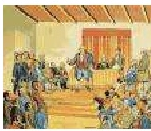
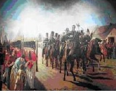
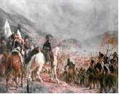
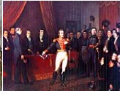
Observa la línea de tiempo sobre las fechas y hechos más importantes del proceso de Independencia de Chile.
1810
1814
1817
1823
Patria vieja
Patria Nueva
Reconquista
Primera Junta Nacional de Gobierno
Batalla de Rancagua
Batalla de Chacabuco
Abdicación de O’Higgins

Slide 9
Los derechos de las personas.
En esta clase abordaremos el tema:
Objetivo: Dar ejemplos de cómo la Constitución garantiza los derechos fundamentales y fundamentar la importancia del respeto de los derechos para una sociedad justa y equitativa.

Slide 10
Observemos con mucha atención el siguiente video, toma apuntes de lo que allí se presenta:
https://www.youtube.com/watch?v=IPLGLvO2fho&t=189s

Slide 11
¿Qué son los derechos?
Garantías o facultades que tienen los seres humanos
¿Por qué crees tú que se crearon los derechos?
¿Quiénes, crees tú, que son los encargados de velar por que se cumplan estos derechos?
Las personas, la comunidad, el Estado.

Slide 12
Después de la Segunda Guerra Mundial y de los crímenes que en ella se cometieron contra la humanidad, los países acordaron crear un documento: la Declaración Universal de los Derechos Humanos.
Chile, al igual que los otros países, debe garantizar estos derechos y por eso los ha incorporado en su Constitución Política.
Observemos el siguiente video que resume y sintetiza los derechos universales de las personas.

Slide 13
En la página 24 de tu libro, se presentan fuentes historiográficas. Léelas con mucha atención:
¿Cuál de estos dos documentos fundamentales crees que se redactó primero?

Slide 14
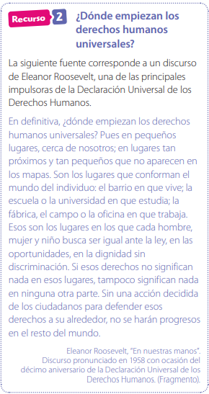
En la página 26 de tu libro, se presentan fuentes historiográficas. Obsérvalas y léelas con mucha atención:
¿Qué relación tiene lo que plantea Roosevelt con que los DD.HH sean universales?

Slide 15
¿Por qué crees tú que es importante seguir resguardando la Declaración Universal de los DD.HH?

Slide 16
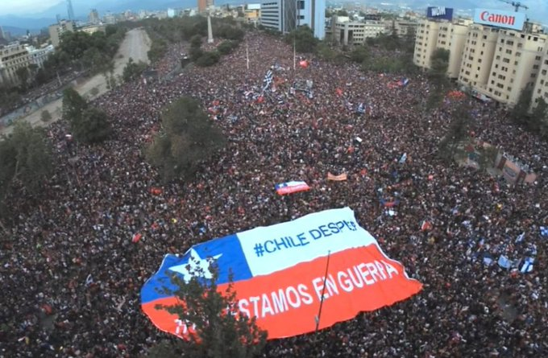
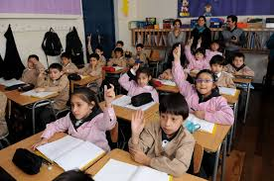
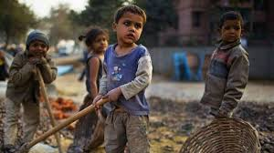
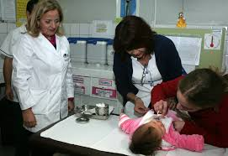
TICKET DE SALIDA
HISTORIA, GEOGRAFÍA Y CS. SOCIALES
SEMANA 30
Ticket disponible en el formulario
https://forms.gle/zRTajFmVCf8k5u7X6
Nombre: _______________________________________
En cuál de estas imágenes se garantizan los derechos fundamentales:

Slide 17
2) Si observas nuestro país, ¿Se cumplen los derechos de todas las personas? Da un ejemplo de un derecho que se cumpla y otro que no.
3) Imagina que un día te despiertas y en nuestro país ya no existen derechos para las personas, dan 12 horas para hacer lo que las personas quieran, ¿Cómo actuarías ante esta situación? ¿Seguirías respetando los derechos? ¿Por qué?

